Slide 1
크라우드펀딩 서비스
화면 설계서
SponsorS
2019. 10. 26

Slide 2
서비스 흐름도
메인 화면
제품 등록
시제품 / 특허 등록
로그인
제품 / 특허 검색
카테고리 선택
검색
실시간 채팅
상품검색(크롤링)
크라우드 펀딩
설문조사
설문조사
결과확인 / 별점
특허 출원 / 신청
특허 등록 / 신청
펀딩등록
펀딩 조회 / 페이지
펀딩투자 / 결제
1:1 메시지
양자 커뮤니케이션
완료

Slide 3
메뉴구성
SponsorS
메인 화면
검색
제품 / 특허 검색
상품검색(크롤링)
크라우드 펀딩
펀딩 등록/ 조회
결제
부가기능
1:1 메시지 / 채팅
설문조사 ( 별점 )
Q & A 게시판
특허 사용 신청/ 허가

Slide 4
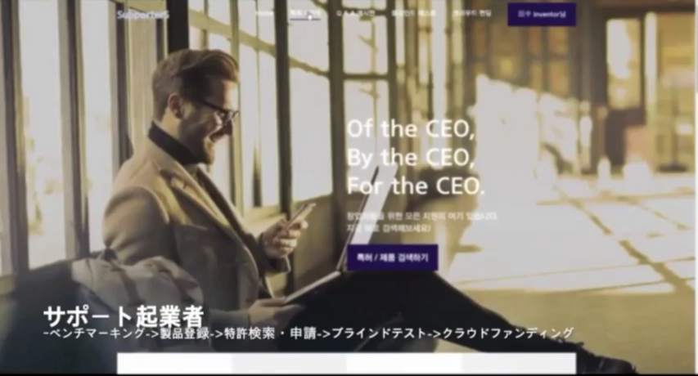
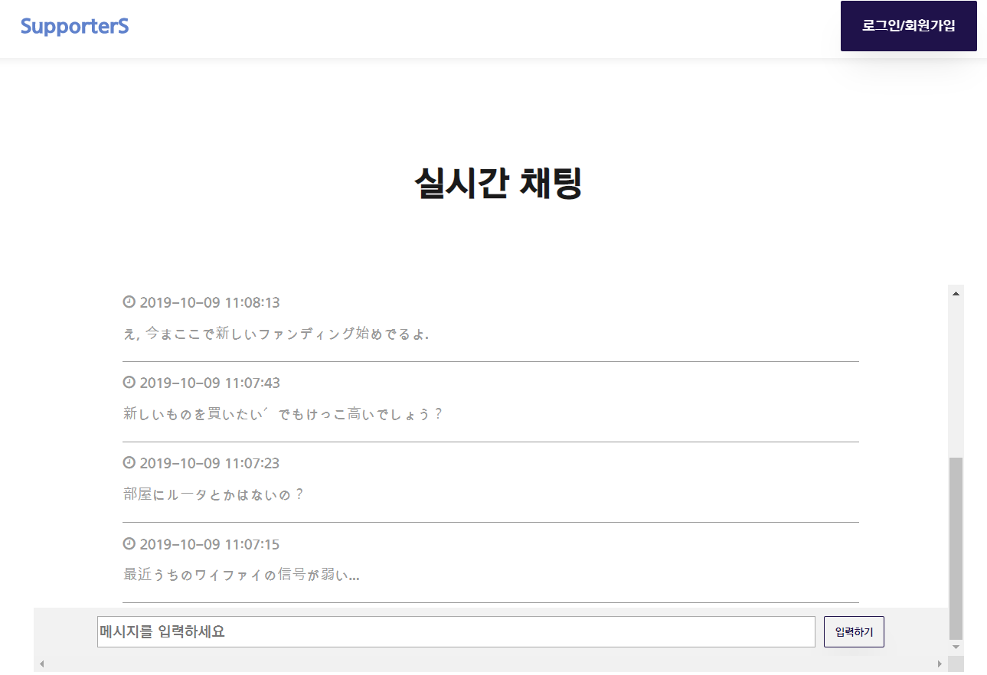
창업지원 / 크라우드펀딩
메인화면
U_001b
2019-10-26
1
2
메인 화면
웹 실행 시 보이는 메인 화면
1 | 로그인 버튼
2 | 회원가입 버튼
3 | 실시간 채팅 (익명채팅)
3

Slide 5
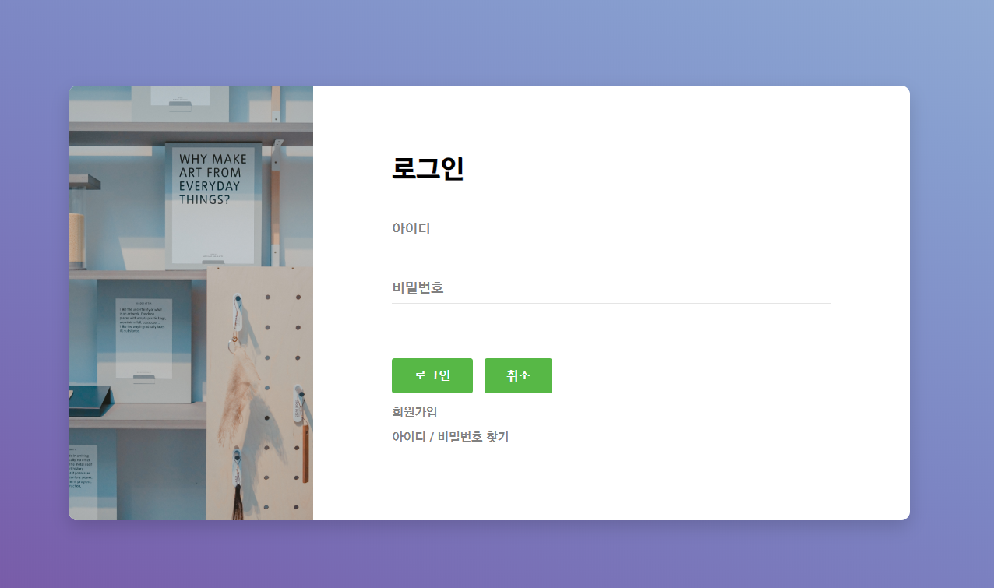
창업지원 / 크라우드펀딩
로그인
U_002b
2019-10-26
로그인
등록 된 회원 정보를 바탕으로 로그인
1
2
1 | 사용자 정보 등록 요청
2 | 로그인 버튼 누르면 로그인 완료

Slide 6
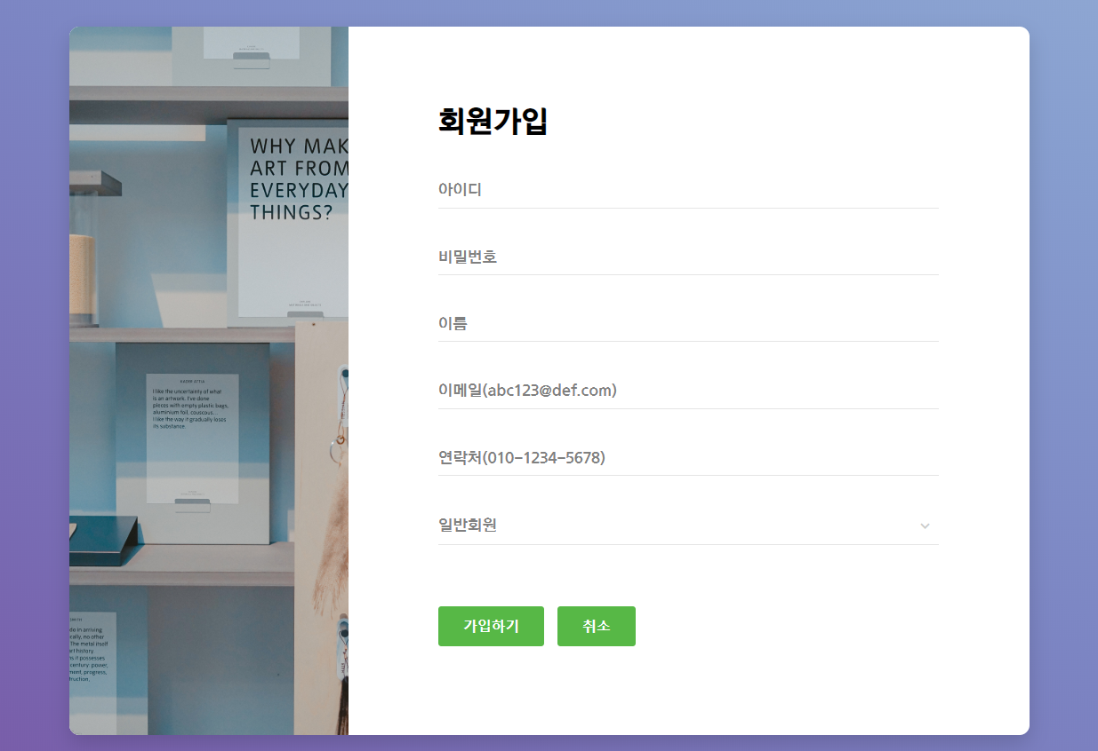
창업지원 / 크라우드펀딩
회원 가입
U_003b
2019-10-26
회원가입
ID,PW,이름,전화번호, 회원종류 등록
1
1 | 사용자 정보 등록 요청
2 | 회원가입 버튼 누르면 가입완료
2

Slide 7
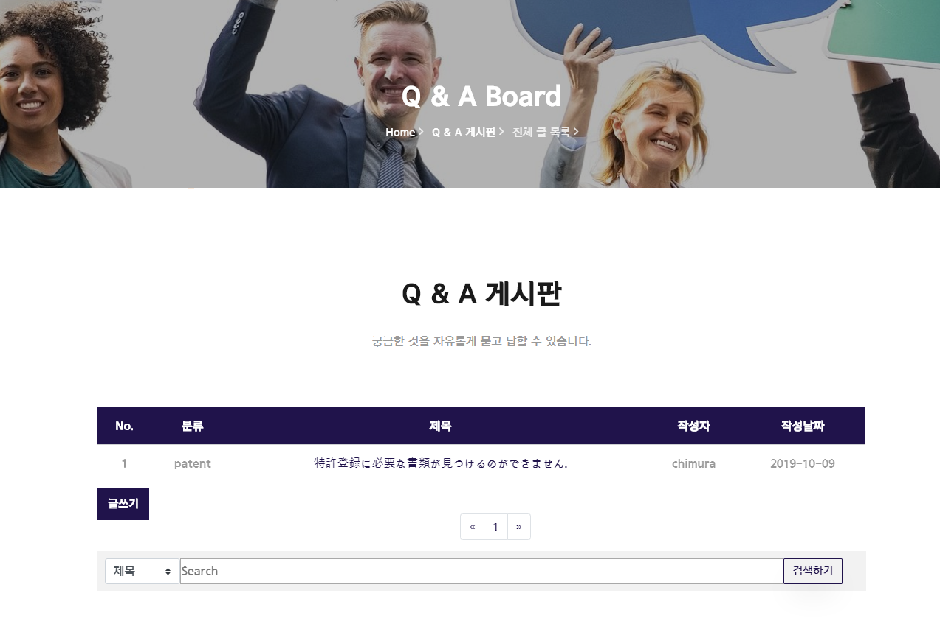
창업지원 / 크라우드펀딩
Q & A 게시판
U_004b
2019-10-26
Q & A 게시판
질의 응답을 하는 커뮤니티성격을 가진 페이지
1
1 | 게시글 목록
2 | 작성 버튼
3 | 검색 버튼과 거기따른 페이징
2
3

Slide 8
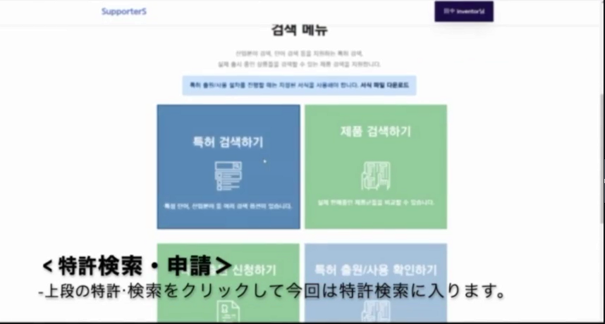
창업지원 / 크라우드펀딩
검색 페이지
U_005b
2019-10-26
여러 분야의 검색기능을 사용할수있음
각 네가지로 나누어짐
1
2
1 | 현 등록특허 검색페이지 버튼
2 | 크롤링통한 현재 판매되는 상품 검색해서 보여주는페이지

Slide 9
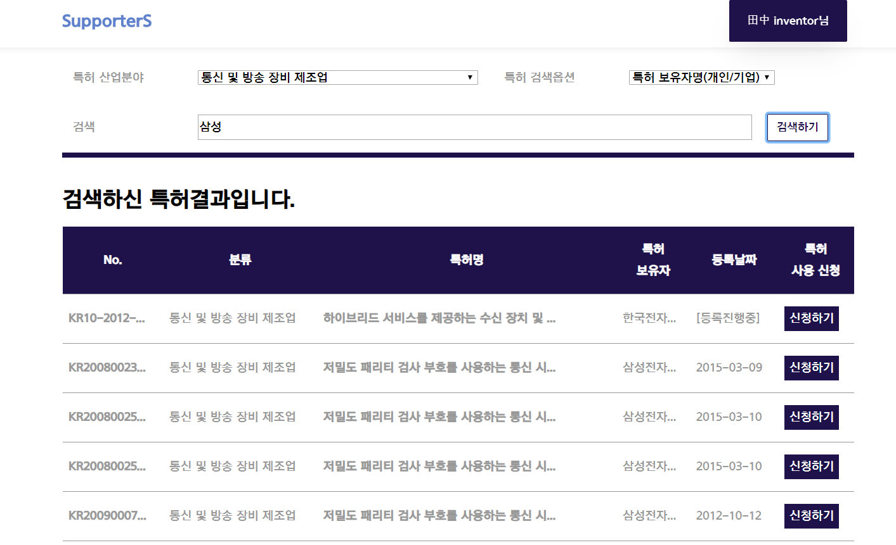
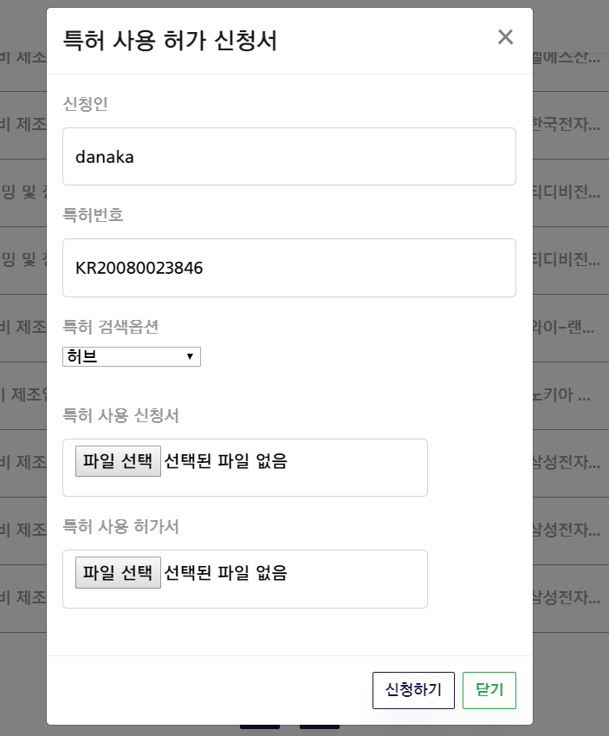
창업지원 / 크라우드펀딩
특허검색 페이지
U_006b
2019-10-26
특허를 분야에따라 검색
공공 DB에서 검색결과를 확인해 출력해줌
1
2
3
1 | 특허 분야 / 검색옵션 / 검색어 등을 선택하여 검색
2 | 공공 DB를 통한 검색 결과
3 | 특허 보유자에게 특허 사용요청을 보낼 수 도 있음

Slide 10
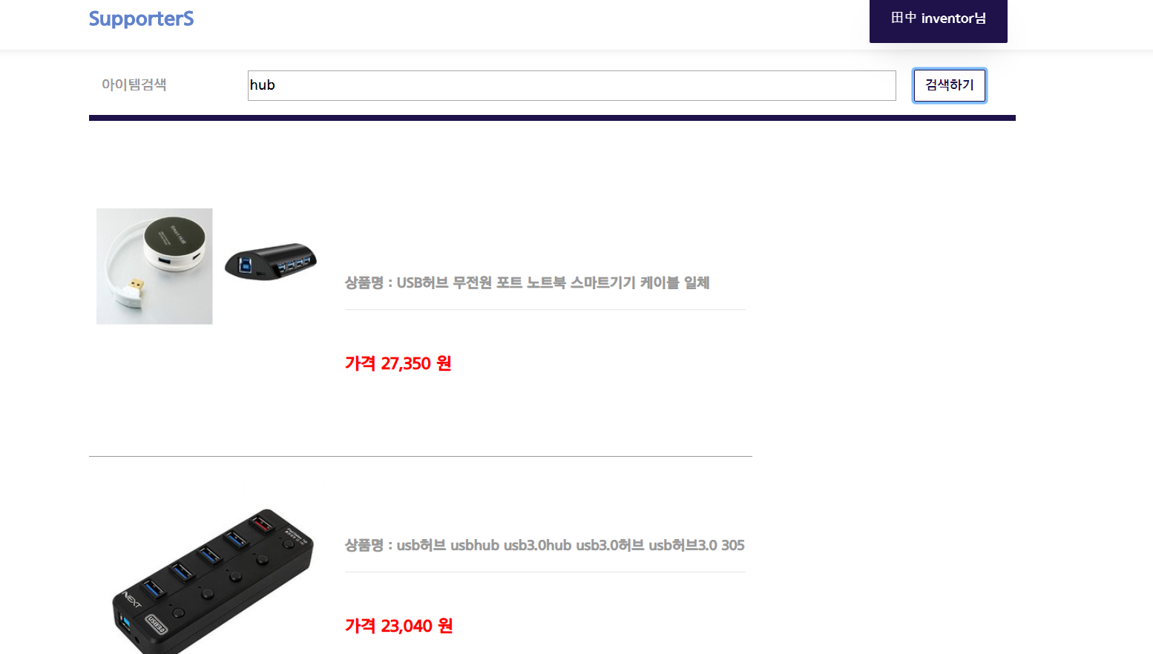
창업지원 / 크라우드펀딩
제품 검색 페이지
U_007b
2019-10-26
크롤링을 사용한 검색을 통해 현재 시장에 나와있는 상품의 종류와 가격을 확인할 수 있음.
1
2
1 | 검색어입력하고 검색
2 | 시장에 출시된 상품 출력

Slide 11
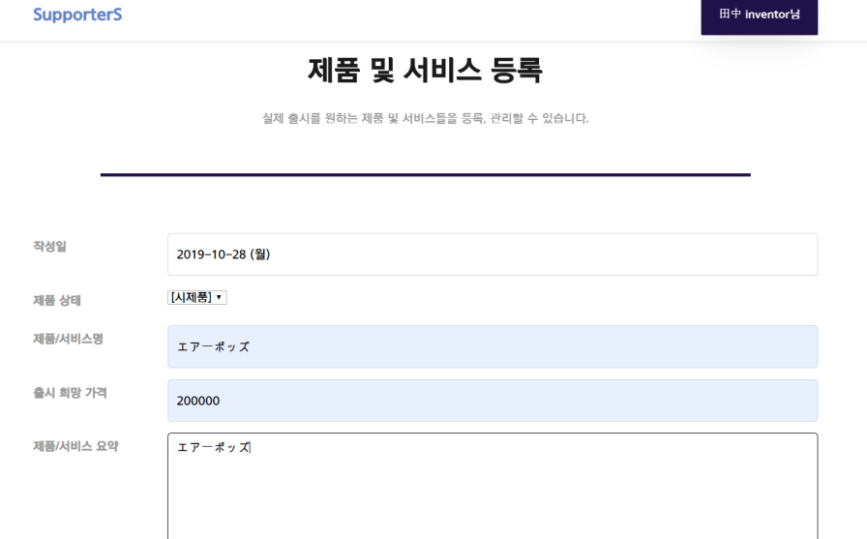
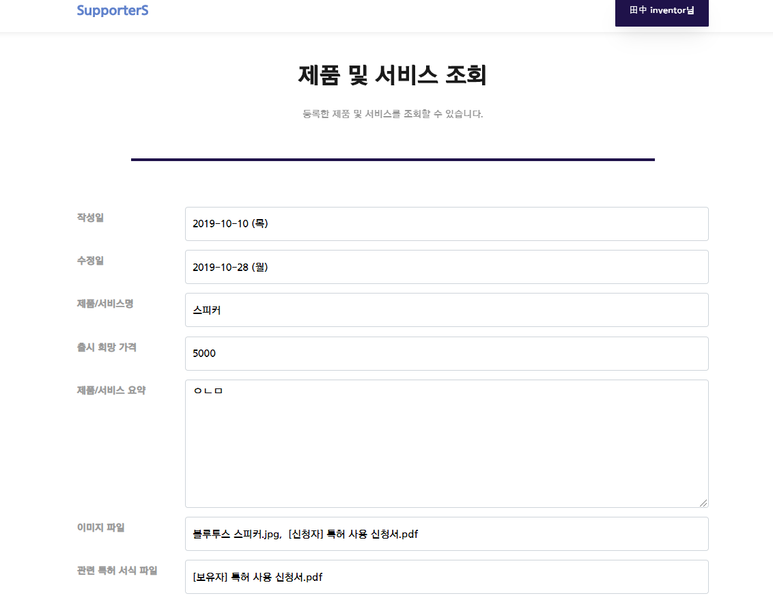
창업지원 / 크라우드펀딩
제품 및 서비스 등록 /조회
U_008b
2019-10-26
1
창업할 시제품 / 제품을 등록하는 페이지
이미지파일과 서식 부분에서 서류와 사진을 업로드/다운로드 할수있음
2
1 | 작성일 /수정일 /제품/출시가격 / 서비스 내용 등을 입력하면 등록 완료
2 | 등록자는 계속 조회가 가능하며 파일 업/다운로드가 가능

Slide 12
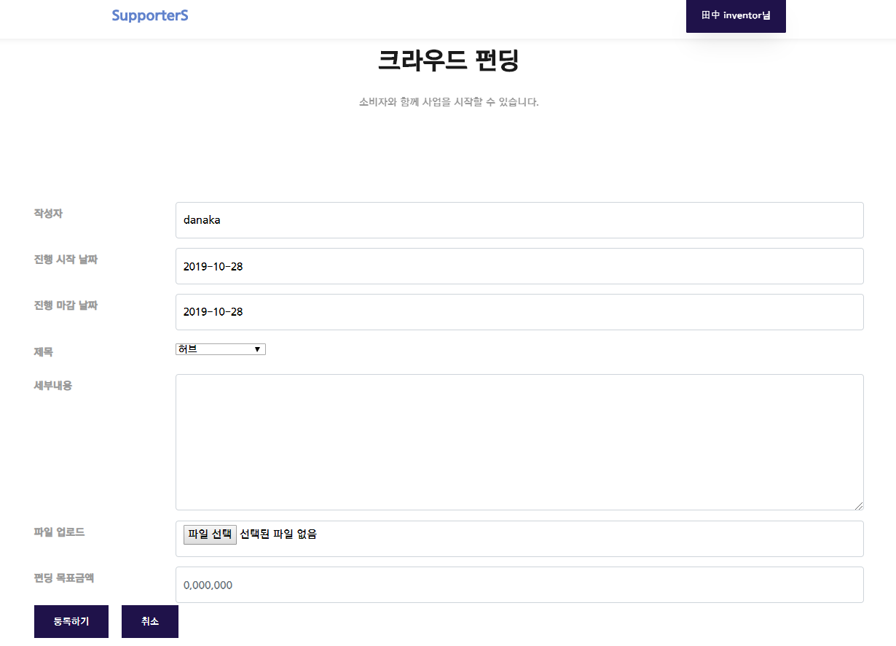
창업지원 / 크라우드펀딩
크라우드 펀딩 등록 페이지
U_009b
2019-10-26
크라우드 펀딩 사업을 등록하는 페이지
1
1 | 크라우드 펀딩 등록정보를 입력
2 | 파일과 함께 등록버튼을 누르면 이미지와 함께 등록된다.
2

Slide 13
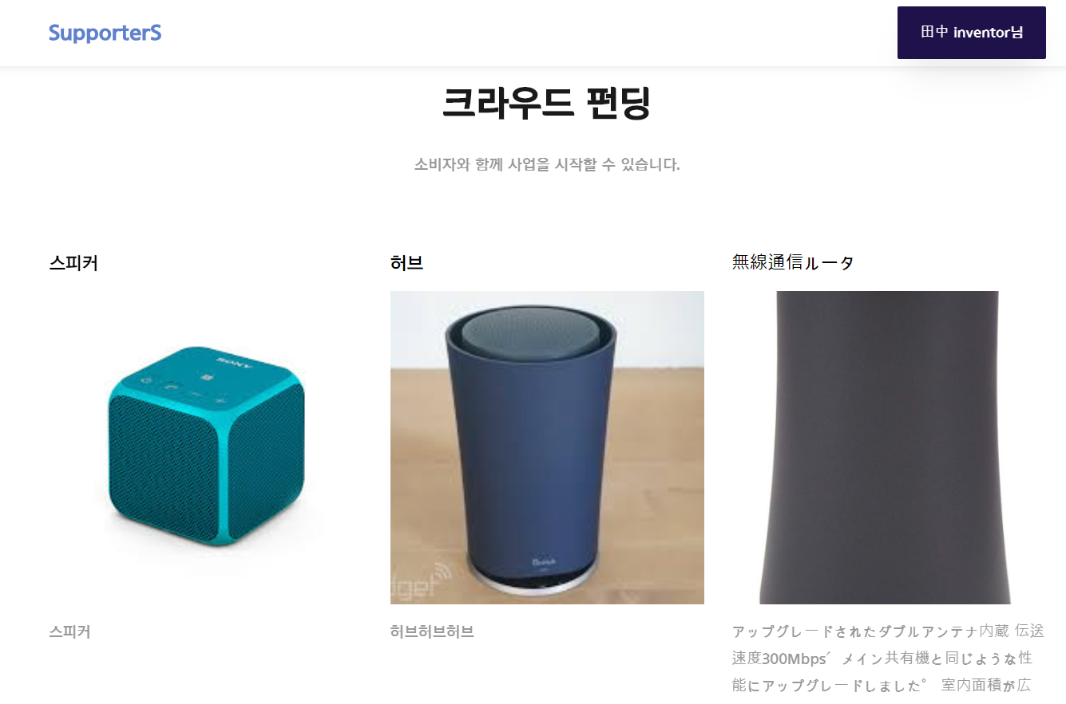
창업지원 / 크라우드펀딩
크라우드 펀딩 페이지
U_010b
2019-10-26
크라우드 펀딩 페이지
1
1 | 사용자가 등록된 크라우드 펀딩을 볼수있다.
2 | 이미지나 제목을 클릭시 해당 페이지로 이동함.
2

Slide 14
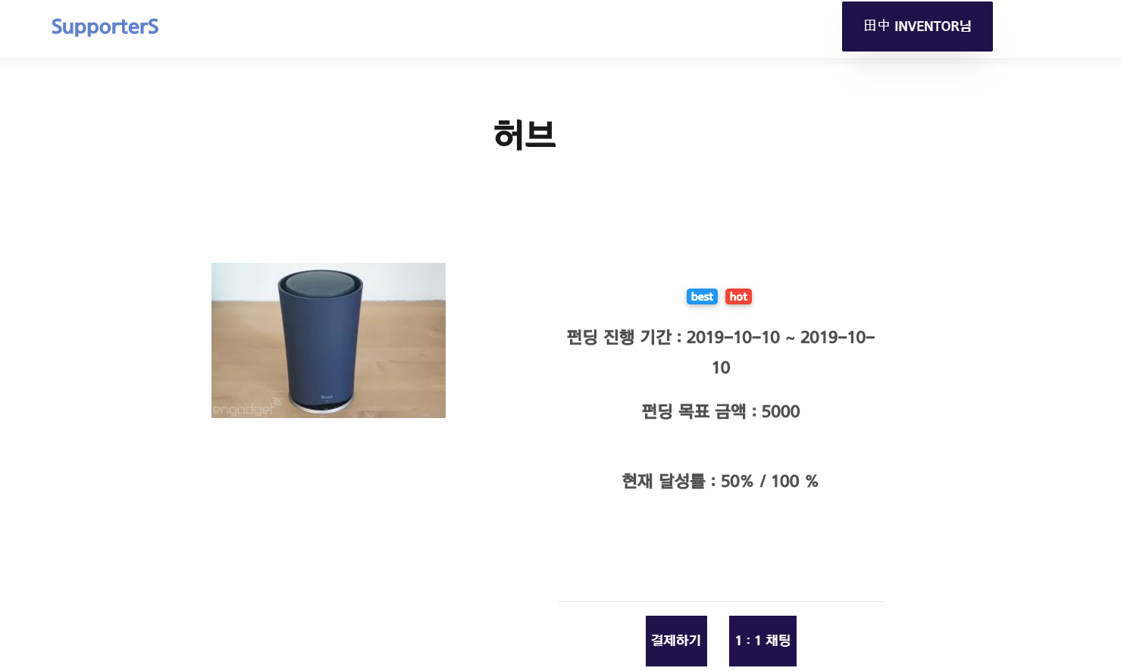
창업지원 / 크라우드펀딩
크라우드 펀딩 상세 페이지
U_011b
2019-10-26
크라우드 펀딩에서 해당 페이지를 누르면 나오는 상세 페이지
1
2
1 | 해당 펀딩의 정보가 나옴
2 | 목표금액과 그에 따른 달성률
3 | 결제버튼 / 크라우드 펀딩에 대한 투자가 이루어진다
4 | 창업자(펀딩등록자)와 커뮤니케이션 할 수 있는 채팅기능
3
4

Slide 15
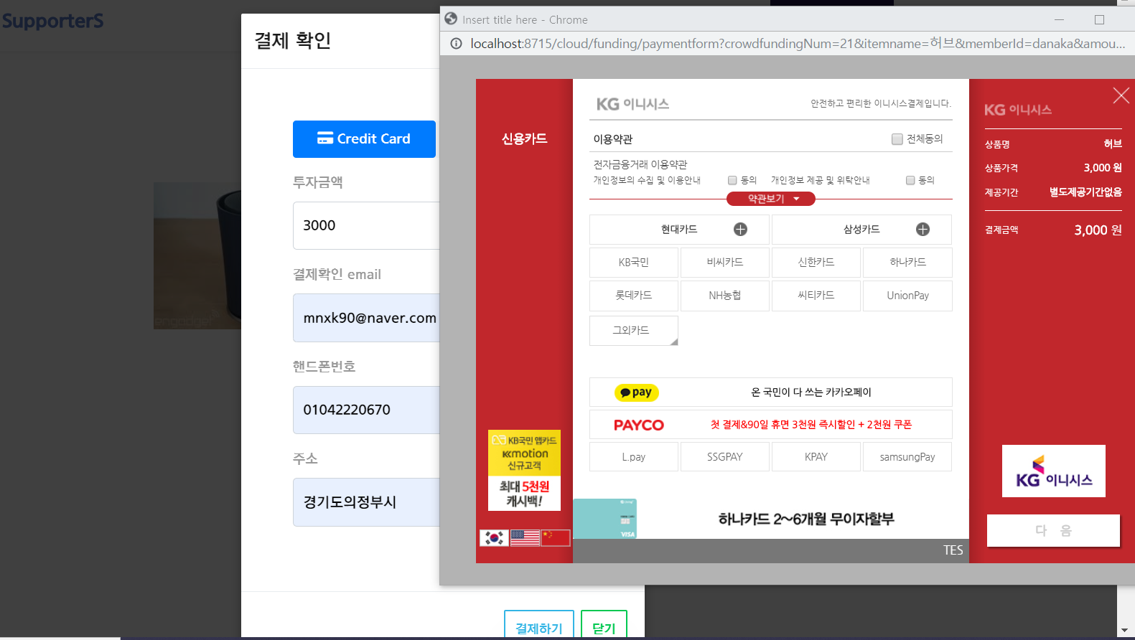
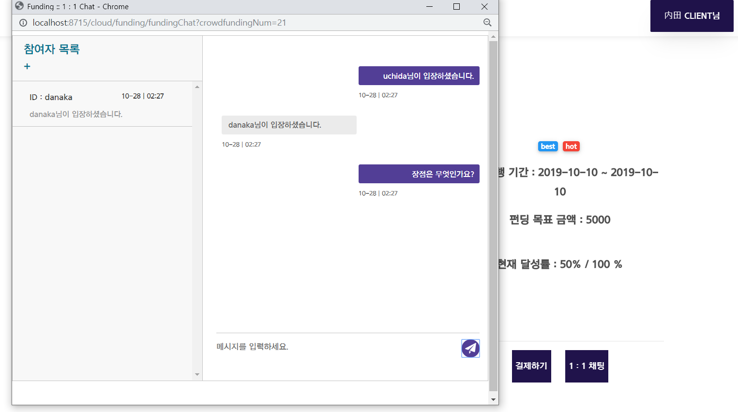
창업지원 / 크라우드펀딩
결제기능 / 1:1 채팅 페이지
U_012b
2019-10-26
크라우드 펀딩의 결제기능과 1:1채팅기능
1
3
2
1 | 투자 금액과 결제정보 입력
2 | 결제하기버튼 (클릭시 결제 플랫폼 돌입)
3 | 이니시스 결제 플랫폼에 따라 실제 결제가 진행됨
4 | 1:1 채팅기능으로서 커뮤니케이션이 가능하다.
4

Slide 16
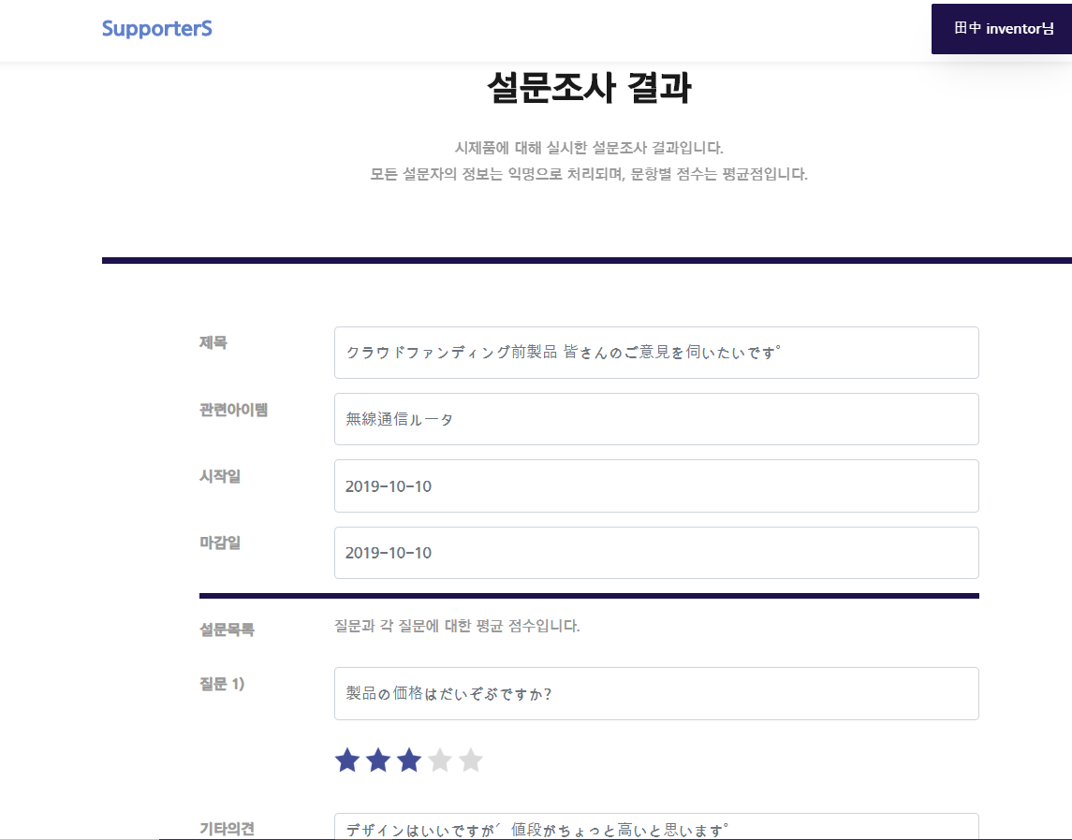
창업지원 / 크라우드펀딩
설문조사 결과 페이지
U_013b
2019-10-26
설문조사 등록에 따른
결과 확인 기능
1
1 | 사용자들의 설문 결과를 평균화 시켜 출력해줌 (별점등)

